Slide 1

School Club
项目计划书
小组人员：赖敏 纪眉妹 李佳琪

Slide 2


目录/Contents
项目概况
项目优势

Slide 3
项目概况
PROJECT PEOFILE

Slide 4
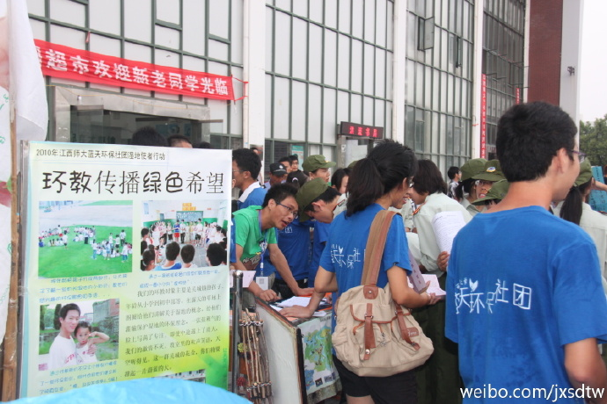
基本情况
1
项目背景
大学生社团引领着校园文化的潮流，因而被称作高校的“第二基层组织”。社团活动有助于培养学生健康积极的兴趣爱好，发挥自身潜力。随着高校学生社团参与人数激增，社团的类型也越来越多样化。然而也因为社团的火爆程度，大学生们需要特意跑到报名点并穿梭在人山人海中艰难选择自己属意的社团，并且对于信息的了解必须通过传单、学姐学长，并且对于各种活动动态不能够实时把握。

Slide 5
基本情况
2
项目目的
鉴于上述情况，我们将提供一个平台，供新入学的大学生了解社团的基本情况，选定有兴趣的社团，预约面试，加入社团。而已在校的老生，也可通过此平台查看平日的各个社团活动并预约参加，丰富自己的课余生活。同时，我们还将实现高校与高校之间的互动，形成高校间的“朋友圈”。通过此平台，可实现社团与学生之间的双向互动与交流。
3
面向群体
本项目基于校园而开发，因此本项目面向群体为全国各个高校的全体大学生。

Slide 6
项目用户
未注册用户
注册用户
高校
管理员
管理员
社团成员
非社团成员
社团理事长
社干

Slide 7
项目模块
社团
活动
用户可在此模块实现对社团的基本信息的浏览，关注感兴趣的社团，向社团发送社团申请书
用户可在此模块实现对社团活动的浏览，可选择感兴趣的申请加入，并发表留言
基金
扶持
社团可在本模块申请活动资金赞助，学生用户可申请创业扶持基金
校园
论坛
用户可在本模块中实现发帖、留言等功能。与本校其他学生、社团、甚至外校之间的互动

Slide 8
项目优势
ADVANTAGE

Slide 9
项目优势
新颖
经过在网络中的寻找，发现并没有一个非常完整的关于校园社团的项目，仅发现的几个项目也不够美观和系统，所以相比之下，本项目比较新颖。
新颖
内容丰富
参加活动、社团
校园论坛—形成高校间的“朋友圈”
聊天室—方便社团内部更好的沟通
基金扶持—帮助在校大学生更好的完成梦想
内容丰富
面向群众范围广
面向群众范围广
本项目针对全体在校大学生，而大学生是社会中较大的一个团体，这为日后的项目实施提供了良好的群众基础。

Slide 10
THANK YOU
THE PROFESSIONAL BUSINESS TEMPLATE

